Slide 1


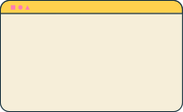


Desenvolvimento de Software Multiplataforma
Gerenciamento e Agendamento de Salas da Fatec Jahu
Membros: Arthur, Deivide, Pablo, Pedro, Thiago e Vinícius

Slide 2




INTRODUÇÃO
Desenvolver um software de gerenciamento e agendamento de salas com o objetivo de facilitar e otimizar a questão da disponibilidade e utilização das salas da Fatec Jahu.
Gerenciamento de salas Fatec Jahu

Slide 3



OBJETIVOS
Desenvolver um site que proporcione praticidade e agilidade em relação ao agendamento e consulta de salas da Fatec Jahu, respectivamente.
Entrevistar os auxiliares de docente da Fatec Jahu.

Slide 4

REQUISITOS FUNCIONAIS
1
Cadastrar Usuário
4
Exibir blocos
7
Agendar sala
2
Logar na aplicação
5
8
Exibir salas agendadas
Exibir salas
3
Iniciar site
6
Descrever sala
9
Fornecer ajuda

Slide 5


REQUISITOS NÃO FUNCIONAIS
1
Responsividade
2
Disponibilidade
3
Acessibilidade

Slide 6
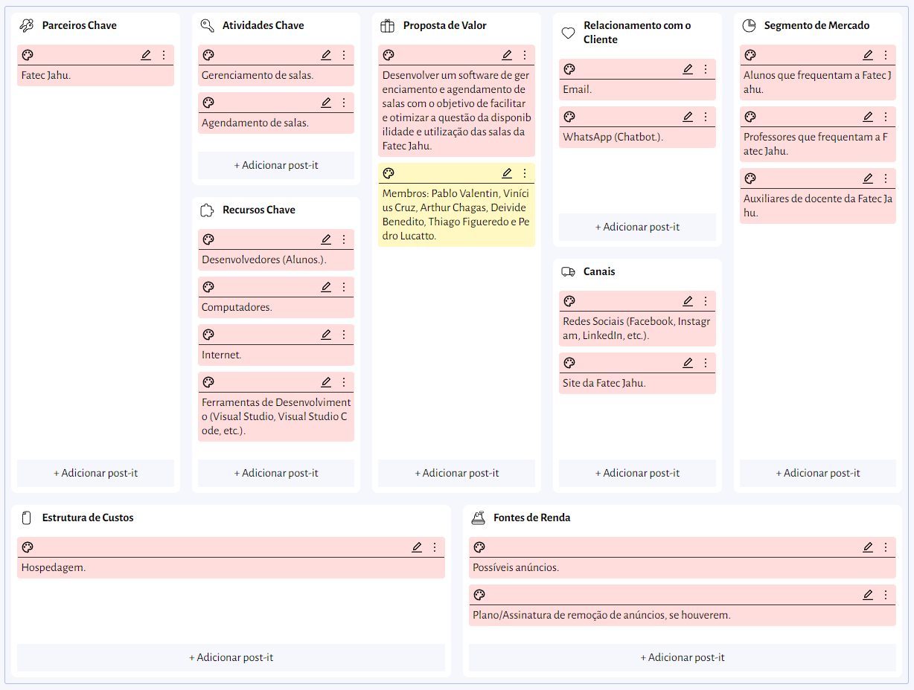
MODELO DE NEGÓCIOS

Slide 7


PROTÓTIPO DO
GERENCIAMENTO E AGENDAMENTO DE SALAS DA FATEC JAHU
https://www.figma.com/design/0YOvLh2Zu1DpA57Q6KdQkl/Projeto-Integrador?node-id=1%3A3&t=CIlk9aMN2xa8h7mD-1

Slide 8




PÁGINAS HTML
Escreva seus objetivos
Faça anotações
Observe os lugares

Slide 9

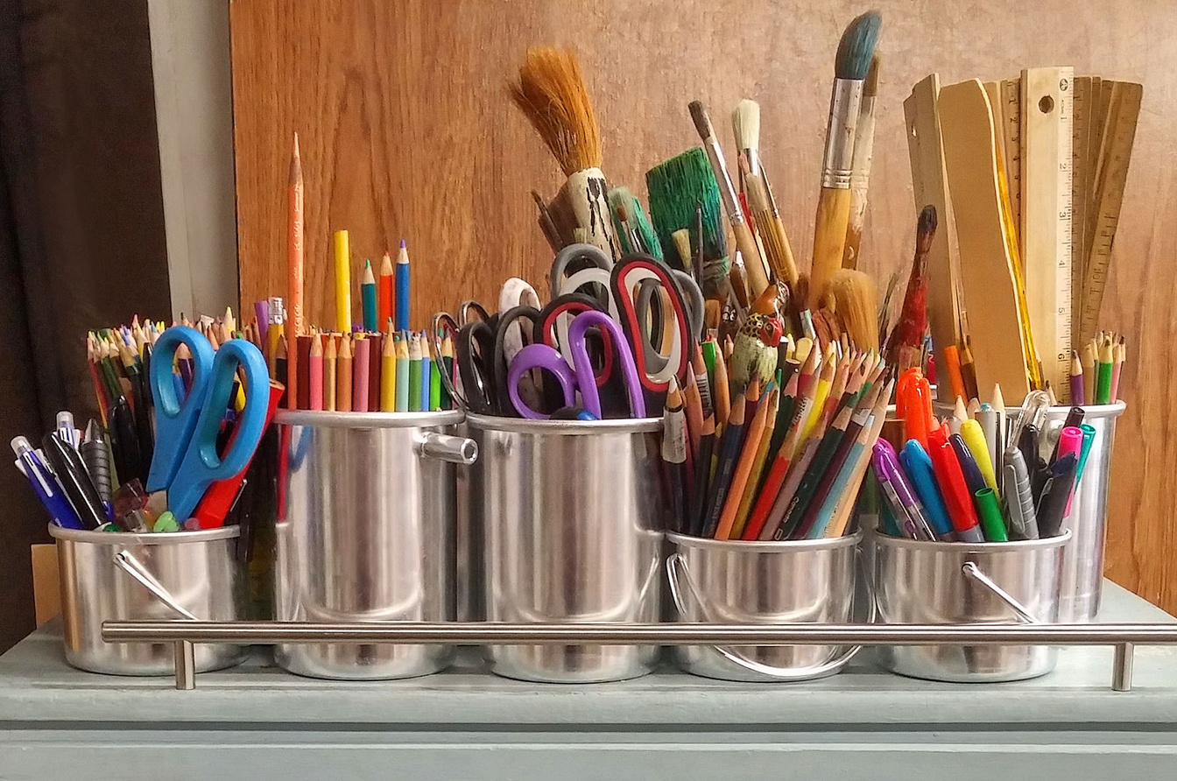

CONSIDERAÇÕES FINAIS
o que eu aprendi com o projeto?
recapitular
como foi o processo
coisas que gostaríamos de ter feito
indicar trabalhos futuros

Slide 10
“Só vive o propósito quem suporta o processo”
REFERÊNCIAS
Referências:
https://fatecjahu.edu.br/
https://fcf.usp.br/agenda
https://google.com/calendar/

Slide 11

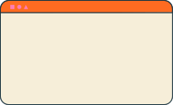


OBRIGADO
Vinícius Cruz Cassemira
E-mail:vinicius.cassemira@fatec.sp.gov.br

